Slide 1

ЭДО БЕЗ НЕРВОВ:
КАК ПРЕВРАТИТЬ ХАОС ДОКУМЕНТОВ В УПРАВЛЯЕМЫЙ ПРОЦЕСС
ДЕНИС ГОЛОВИН
МЕНЕДЖЕР ПО ПРОДВИЖЕНИЮ
Notes:
Сегодня мы поговорим о важных звеньях документооборота: о людях внутри компании, о контрагентах, о данных — обо всем, что формирует такой сложный процесс как электронный документооборот. Если продумать их взаимодействие и выстроить систему правильно, эта цепочка становится надежной и управляемой.»

Slide 2



КОМАНДА И ОТВЕТСТВЕННЫЙ
НЕТ ОТВЕТСТВЕННОГО = НЕТ РЕЗУЛЬТАТА
Есть менеджер
Вовлеченный
С целью
Не безразличный
Оно само там работает
Всегда?
Хорошо?
А развивается?
Какой процент ЭДО?
Какие бумажные процедуры переведены в ЭДО?
Есть регламент/внутренние инструкции об ЭДО?
Есть ли нерешенные вопросы с контрагентами?
Оптимальные ли процессы ЭДО?
Знаем когда важные изменения законодательства?
Notes:
Для любого процесса, и ЭДО не исключение, нужен человек, который за него отвечает. Причем есть разница : просто «есть менеджер» и есть вовлеченный менеджер — тот, кто понимает цель, действует с пониманием, неравнодушен к результату. Поэтому кажется хорошей практикой , чтобы ответственность за ЭДО не была «прицеплена сверху» на сотрудника, а была связана с его реальную работу или вообще все вопросы элеткрононго взаимодействия было его зоной ответсвености.
И есть обратная сторона Когда процесс «сам работает», можно ли быть уверенным, что это всегда хорошо? Что все стабильно?
Чтобы понять, на какой стороне экрана вы сейчас, достаточно задать себе несколько вопросо своей работе с ЭДО. Какие задачи уже переведены в электронный формат, где все понятно, а где есть точки, которые тормозят? Как мы применяем новые возможности и следим за изменениями в законодательстве? И если вы на своем предприятии ответов на них не найдете, то скорее всего у вас тот случай когда «оно само», хорошо это или плохо – решать вам, если задача ЭДО для вас считается важной, то вам точно есть чем заняться в этом направлении

Slide 3


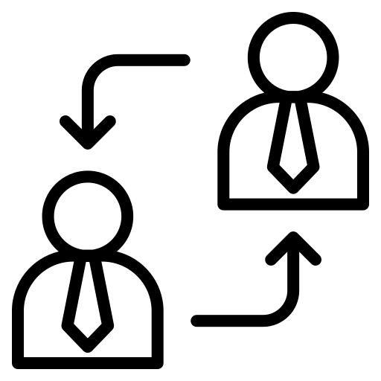
ОТВЕТСТВЕННЫЕ ЗА ПОДПИСАНИЕ
Приказ о наделении правом подписи
Формализует кто и что подписывает
ЧТО ВЫ РЕШИТЕ:
Чётко разделить, кто что подписывает вплоть до видов документов
Обеспечить юридическую корректность: каждый подписывает то, на что имеет полномочия
Исключить остановку документооборота
Выпуск МЧД
Для нормального подтверждения полномочий в ЭДО
Замещение
Обеспечивает бесперебойность при отсутствии
Notes:
Еще она ситуация где 100% в какой то момент сработает человеческий фактор — когда весь документооборот завязан на одного подписанта. Отпуск, командировка, болезнь — и процесс останавливается, контрагенты ждут,и прочие проволочки. Лучшее решение — заранее определить, кто что подписывает, вплоть до конкретных видов документов, и закрепить это приказом. Но приказ это внутренний документ, а ЭДО это все таки внешнее взпмодействие важно, чтобы каждый подписывал только то, на что имеет полномочия. Этот вопрос аккуратно закрывается в ЭДО с помощью МЧД, но естесвенно при их формировании нужно особенно трепетно отнестись к полномочиями, чтобы избежать выпуска генеральных доверенностей на любоо из замещающих..
Когда подписи распределены, замещения назначены, юридическая корректность обеспечена — процесс работает без сбоев, остановки документооборота исключены.»

Slide 4






ПОДДЕРЖАНИЕ КОМПЕТЕНЦИЙ СОТРУДНИКОВ
ЭДО - ИЗМЕНЧИВАЯ ИСТОРИЯ
ДОСТУПНЫЕ РЕСУРСЫ
Мы создали комплексную систему поддержки компетенций:
Постоянные изменения требуют поддержания "тонуса"
RuTube, VK Видео каналы
Видеоуроки, обзоры новых возможностей, практические рекомендации
Регулярные обновления законодательства
Изменения в форматах документов
Новые функциональные возможности 1С-ЭДО
Сайт Бух.РУ
Публикации, статьи и обновления о новостях в сфере ЭДО
Почему это важно?
Курс «ЭДО: Станьте уверенным пользователем»
Теория и практика электронного документооборота в 10-ти часовом курсе
Сотрудники, владеющие актуальной информацией об ЭДО:
Работают эффективнее и с меньшим количеством ошибок
Пользовательская документация
Подробные инструкции и руководства по работе с 1С-ЭДО
Быстрее адаптируются к изменениям
С меньшей вероятностью сделают «что-то не так»
Телеграмм канал 1С:ЭДО
Новости 1С-ЭДО, анонсы, полезные материалы, патчи, инструкции
Notes:
И завершающее что хочется сказать ЭДО постоянно развивается, появляются новые возможности и изменения в законодательстве. Чтобы процесс работал эффективно и без ошибок, сотрудники должны поддерживать актуальные знания. Те, кто понимает, как система работает и что изменилось, быстрее адаптируются и реже допускают ошибки.
Мы в 1С поддерживаем этот процесс: создаем материалы, инструкции и курсы, чтобы сотрудники могли быстро разобраться в нововведениях и применить их на практике. Если нашего недостаточно, создайте свои внутренние инструкции, например как в одном случае, со мнйо поделился клиент, он сходил на наш курс, выделил важное для себя и наштамповал иструкций для своих работниках, и с себя снял постояннную загрузку по объяснению и те кто занимаются ЭДО четко понимают что делать.

Slide 5

ПОЛОЖЕНИЕ ОБ ЭДО
Ваш внутренний “закон” о том, как вы работаете с электронными документами.
Мы подготовили готовый шаблон — его можно адаптировать под вашу организацию
Запрос на doc@1c.ru
КАКИЕ ЗАДАЧИ РЕШАЕТ
Фиксирует правила работы с ЭДО внутри компании
Определяет роли и ответственность
Описание процессов: приём, отправка, подписи, возвраты
Порядок работы с контрагентами в спорных ситуациях
Notes:
Поговорилии про людей. Чтобы эти усилия приносили стабильный результат, важно дополнить их внутренними правилами и фиксировать, как именно работает компания с документами.
Во всех крупных организациях есть регламенты и положения, которые описывают процессы «от А до Я». И для ЭДО тоже может быть такой внутренний «закон», который структурирует работу с докумеентооборот: кто за что отвечает, как распределяются роли, как оформляются подписи, как принимаются и отправляются документы, как обрабатываются спорные сситуации, какие сроки соблюдаются, как взаимодействовать с контрагентами.
У нас есть шаблон такого положения, можеи его дать по запросу. И самое важное что дает этот регламент ту, закроются вопросы кто. Когда и что должен сделать. Для внутреннего использования, особенно если с ЭДО работает много людей, полезно дополнительно делать инструкции — это хорошая практика, которая помогает закрепить порядок и ускоряет обучение.

Slide 6
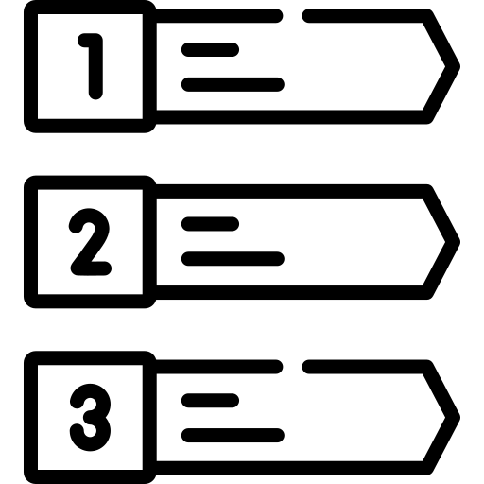



СОГЛАШЕНИЕ ОБ ЭДО
соглашение об использовании электронного документооборота, то есть обмене юридически значимыми документами в цифровом формате вместо бумажных. Стороны заключают такое соглашение, чтобы определить правила, по которым будут обмениваться электронными документами (например, договорами, счетами, актами), используя электронные подписи для придания им юридической сил
Это не обязательно
Это не дает 100% гарантию, что все будет хорошо
НО
Застрахует вас, по важным для вас пунктам, если контрагент будет упрямый
ЧТО ТОЧНО СТОИТ ВКЛЮЧИТЬ
Перечень документов
Операторов
и идентификаторы
Сроки подписания
Форматы документов
Сроки и порядок подписания
Notes:
ледующий элемент работы с документами — внешнее соглашение об ЭДО с контрагентами. Такие соглашения бывают разных видов. У крупных компаний часто есть свои внутренние формы, поэтому если вы получаете встречное соглашение внимательно смотреть их условия, чтобы ваши права не оказались ущемлены.
Но тут сразу стоит оговориться Соглашение не обязательно и не дает стопроцентной гарантии, что все будет идеально и что вы не получтите счет фактуру в pdf Но оно защищает вас по ключевым вопросам, если контрагент будет особо упрямым .
Что обычно стоит учесть: перечень документов, форматы, операторов и их идентификаторы, сроки и порядок подписания. В нашей программе есть типовые соглашения, на сайте также доступен типовой шаблон, который можно адаптировать под себя и использовать с контрагентами. Таким образом, вы заранее определяете правила взаимодействия и снижаете риск недоразумений.»

Slide 7

РАБОТА С КОНТРАГЕНТАМИ
Понять кто из контрагентов уже в ЭДО
Проверить статус в списке контрагентов
У контрагента нет ЭДО
Предложить доступные решения 1С
Не понимают как отправить
в нужном формате
Передать инструкцию вендора или разработать собственную
Без регулярной работы
с контрагентами объем ЭДО
не будет расти
Notes:
ледующий важный элемент — работа с контрагентами. Настройка ЭДО — это, пожалуй, самое ценное, что вы накапливаете годами. Но если не работать с контрагентами, о полном переходе на ЭДО говорить нельзя.
В нашей программе можно прямо проверить, кто из контрагентов уже работает в ЭДО, и регулярно приглашать остальных подключиться. Рассылку можно автоматизировать — например, после заключения договора автоматизировать рассылку приглашения,Но это ваша доработка. если у контрагента пока нет ЭДО. А этоо база при работе с мелкимиорганизациямитовые варианты: Клиент ЭДО или Бизкуб ЭДО.
Бывает, что контрагенты не знают, как отправлять документы. Если это для вас важно перейти с ними с бумаги, им стоит помочь — разработать инструкции, иногда даже для другого сервиса, если нужны особые реквизиты.
Эту работу нужно проводить регулярно и не недооценивать её значимость. Чем проще и понятнее процесс для контрагента, тем быстрее ваша компания сможет перейти на полноценный электронный документооборот

Slide 8



АВТОМАТИЗАЦИЯ РУТИНЫ
Задействовать функционал программы на 100%
Настройки
Автополучение или выборочное получение
Автопринятие приглашений
Автоотправка
Документы
Массовое формирование/ подписание
Массовые рассылки
МЧД
Использование правил проверки полномочий
Массовая проверка доверенностей
Автополучение или выборочное получение
Автопринятие приглашений
Автоотправка – разделить подписание и отправку
Массовая обработка документов как учетных так и ЭДО
Массовые рассылки
Настроить коррекно сопоставление номенклатуры
Правила проверки в МЧД
Массовая проверка МЧД
Чем меньше ручной работы — тем меньше ошибок и меньше нервов.
Notes:
Когда мы говорим о работе с документами, везде, где это возможно, стоит убирать рутину и автоматизировать простые действия. И тут мне самое простое привести примеры на нашем решении. В настройках это может быть автополучение или выборочное получение документов, автоматическое принятие приглашений, автоотправка электронных документов, даже раздделение подписания и отпраки
С документами тоже есть возможности для экономии времени: массовое формирование и подписание, массовые рассылки. но тут конечно учитывайте что это все работает когда есть интеграция с учетной системой Для работы с МЧД удобно использовать правила проверки полномочий и проводить массовую проверку доверенностей,
Это помогает сотрудникам сосредоточиться на действительно важных задачах, а процесс ЭДО становится быстрее, проще и управляемее.
И хочется добавить что мы открыты к диалогу, если у вас есть «тонкие» места, где что-то работает не так удобно, приходите к нам с идеями — вместе подумаем, как сделать лучше.

Slide 9
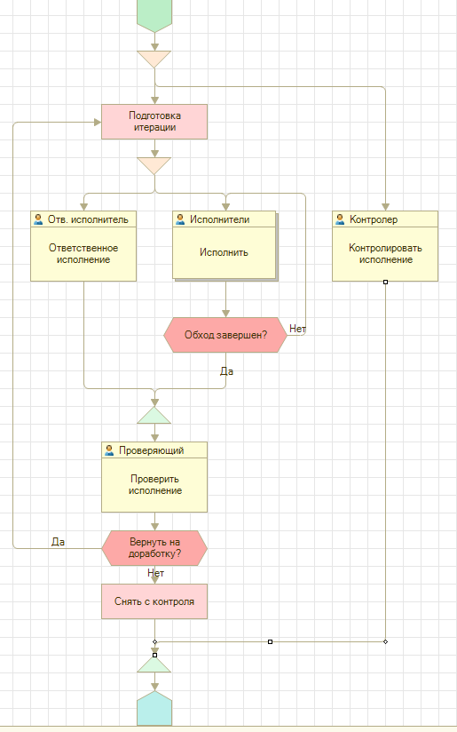
СОГЛАСОВАНИЕ
ПОЧЕМУ?
Если на вашем предприятии есть бизнес-процессы, документы нуждаются в маршрутизации
В ДО – отличные маршруты
В ERP маршруты попроще
В 1С-ЭДО есть перенаправление
Еще можно использовать систему взаимодействия
ЦЕЛЬ – оставить след кем принято решение по действиям с документом
КАК?
1С:Документооборот - процессы
1C:ERP/УТ/КА – бизнес-процессы и задачи
1С-ЭДО – маршруты для исходящих, перенаправление, комментарии, встроенные чаты
Четкий маршрут: менеджер → бухгалтер → директор (при необходимости).
Сроки согласования.
Без маршрута → документ неделями «лежит».
ДЛЯ ЧЕГО?
Контроль статусов
Зафиксировать ответственных
минимизировать ручную обработку
Notes:
На любом предприятии, где есть бизнес-процессы, документы не могут просто «гулять сами по себе». Им нужна маршрутизация, чтобы вовремя проходить согласования и не теряться.
В 1С-ЭДО маршруты для исходящих документов можно настроить так, чтобы каждый шаг был понятен: куда направить документ, кто должен подписать, кому оставить комментарий. Встроенные чаты позволяют обсуждать вопросы прямо в системе, а перенаправление и уведомления помогают держать процесс под контролем.
Если вы используете 1С:Документооборот или 1С:ERP/УТ/КА, согласования становятся частью бизнес-процессов и задач. Документ движется по маршруту, а вы видите его статус, зафиксированы ответственные и минимизирована ручная обработка.
Таким образом, согласования не только ускоряют работу, но и дают прозрачность: вы знаете, кто, когда и что сделал, и процесс не зависает даже при большом объеме документов.»

Slide 10


Что важно
ЧИСТОТА СПРАВОЧНИКОВ
Контрагенты
Корректность ведения ОП
Корректность реквизитов
ПОЧЕМУ
ЭДО работает со множеством сущностей учётной системы
От качества данных напрямую зависит качество ЭДО
Программа многое обрабатывает сама,
но невозможно отследить все
ЗАЧЕМ
Для корректного формирования исходящих документов, обработки входящих, направлению и принятию приглашений
Договоры
Заполнение номера, даты
Отсутствие дублей
Номенклатура
Корректность сопоставления
Отсутствие дублей
ПОЧЕМУ
1С ЭДО работает с многими сущностями учетной системы
От качества данных напрямую зависит качество ЭД
Мы что-то обрабатываем, но все не можем отследить
Зачем: чтобы ЭДО не превращалось в бардак, когда один и тот же контрагент занесён пять раз и имеет пять разных настроек
Дубли номенклатуры мешают сопоставлению
Порядок должен быть в документах, в контрагентах, в справочниках
Что-то мы можем отследить, изменение документа, содержание документа: валюта, ставки, адреса
Notes:
Когда мы говорим про ЭДО, нельзя забывать о данных. Система работает со множеством сущностей вашей учетной системы — контрагентами, договорами, номенклатурой. И от качества этих данных напрямую зависит, как будет работать ЭДО.
Мы обрабатываем многое, но не всё можно отследить автоматически. Поэтому важно, чтобы справочники были чистыми: чтобы контрагенты велись корректно, реквизиты были точными, договоры имели правильные номера и даты, не было дублей, а номенклатура сопоставлялась верно.
Это нужно для того, чтобы корректно формировать исходящие документы, правильно обрабатывать входящие, направлять приглашения и принимать их. Чем аккуратнее данные, тем надежнее и быстрее работает система, и тем меньше ошибок возникает в процессе документооборота

Slide 11
ОТЛАДКА ВОЗВРАТОВ И ОТКАЗОВ
БОЛЬШЕ ДОКУМЕНТООБОРОТ = БОЛЬШЕ НЕИДЕАЛЬНЫХ СИТУАЦИЙ
Документ отправлен – не подписан контрагентом
Документ подписан – не принят к учету
Запросили аннулирование – контрагент не принял
Сотрудники ошибочно подтвердили аннулирование
КАК РЕШАТЬ?
Четко следить за подписантами
Контроль за статусами – особо ответственным сотрудником
Разработать собственные отчеты или частично использовать наш «Общее состояние ЭДО»
Notes:
С ростом документооборота появляются и более сложные, неидеальные ситуации. Документ отправлен, но не подписан контрагентом. Подписан, но не принят к учету. Запрошено аннулирование, но контрагент его не принял. Или сотрудники ошибочно подтвердили аннулирование.
Как с этим работать? Важно четко следить за подписантами и контролировать статусы — особенно ответственным сотрудником.
Чтобы облегчить задачу, можно разработать собственные отчеты или частично использовать наш стандартный отчет «Общее состояние ЭДО». Он помогает быстро видеть проблемные документы и принимать меры до того, как ситуация выйдет из-под контроля.»

Slide 12



ДОЛГОВРЕМЕННОЕ ХРАНЕНИЕ
В 2025Г НАБЛЮДАЕТСЯ ТРЕНД ОРГАНИЗАЦИИ ДОЛГОВРЕМЕННОГО ХРАНЕНИЯ:
Где хранятся ваши электронные документы?
По каким правилам и регламентам?
Как обеспечивается сохранность?
Рано или поздно задумаетесь
Подписи могут быть разные, без метки с меткой
Если что-то хранить то с умом, для этих целей есть 1С:Архив – он отличный
≠
В 1С-ЭДО документы уже в базе — архив лишь сортирует их для удобства
Долговременное хранение документов
Юридическая значимость на весь период
Автоматизация архивной службы
Notes:
В 2025 году наблюдается тренд организации долговременного хранения документов. Важно понимать: где хранятся ваши электронные документы, по каким правилам и регламентам, и как обеспечивается их сохранность.
В 1С-ЭДО есть архив — но это не полноценный архив в юридическом смысле. В базе документы уже хранятся, а архив лишь сортирует их для удобства.
Полноценный архив — это долговременное хранение документов с сохранением юридической значимости на весь срок. Это также возможность автоматизировать работу архивной службы и снизить риски потери или некорректного хранения.»

Slide 13
В 2025 году схема УПД и сч-ф менялась 3 раза
Новые ставки НДС во всех документах
Новый формализованный счет
Отмена форматов 551 и 552 с 2026
Новый регламент передачи с УС во 2кв 2026
Не за горами обновление УКД
ЭДО развивается очень быстро, за ним нужно успевать
ОБНОВЛЕНИЕ ПО
СОБЫТИЯ 2025Г
ЧТО ПРЕДСТОИТ В 2026Г
21
Новый порядок обмена электронными счетами-фактурами
Обновление схемы УКД и т.д.
Обновление 1С-ЭДО
50
Новых функций в 1С-ЭДО
3
ЭДО РАЗВИВАЕТСЯ БЫСТРО
Обновления схемы УПД и сч-ф
Мы выпускаем изменения
+
Пользователи обновляются
=
ВСЕ РАБОТАЕТ
4
Обновления 1С:Документооборот
31.12 – 01.01
Ставки НДС в ЭДО
Отмена форматов 551 и 552
Строка 5«б» в авансовых сч-ф
Notes:
В начале мы говорили о необходимости поддерживать компетенции сотрудников — ЭДО постоянно меняется, появляются новые возможности и требования. Но не менее важно поддерживать актуальность самой программы.
ЭДО развивается быстро: мы выпускаем изменения, пользователи обновляются — и тогда всё работает как надо. Это банально, но факт: без регулярных обновлений ни процессы, ни контроль, ни интеграция с другими системами не будут стабильными

Slide 14
СПАСИБО ЗА ВНИМАНИЕ
ДЕНИС ГОЛОВИН
МЕНЕДЖЕР ПО ПРОДВИЖЕНИЮ
Notes:
Сегодня мы поговорим о важных звеньях документооборота: о людях внутри компании, о контрагентах, о данных — обо всем, что формирует такой сложный процесс как электронный документооборот. Если продумать их взаимодействие и выстроить систему правильно, эта цепочка становится надежной и управляемой.»

